Slide 1

муниципальное автономное общеобразовательное учреждение
«Средняя школа № 6 с углубленным изучением предметов
художественно-эстетического цикла» (МАОУ СШ № 6)
ИНН 2464025577ОГРН 1022402298621
660016 г. Красноярск ул. Семафорная, 227А тел. 236-33-20
e-mail: sch6@mailkrsk.ruфедеральное государственное бюджетное образовательное учреждение
высшего образования
Педагогическая практика
«Нейроупражнения и нейроигры как эффективный инструмент сенсорного и сенсомоторного развития в коррекционной работе учителя дефектолога»
Учитель-дефектолог
Илиевска Наталья Валентиновна
Красноярск 2024

Slide 2
Актуальность практики.
С введением ФГОС значительно изменились подходы и принципы к построению обучения и воспитания обучающихся с ОВЗ.
ФАОП НОО для обучающихся с задержкой психического развития имеет 2 варианта и реализуется на протяжении всего периода обучения ребенка в начальной школе.
В 2023-2024 учебном году в МАОУ СШ №6 на начальной ступени образования обучалось 12 детей с ЗПР, в 2024-2025 учебном году 21 ребенок на начальной ступени имеет задержку психического развития.
Проблематика обучения детей с ЗПР: у детей младшего школьного возраста с ЗПР выявляются проблемы с сенсорным и сенсомоторным развитием и расстройством учебных навыков,

Slide 3
Целевая группа, на которую направлена педагогическая практика: обучающиеся с ЗПР, родители обучающихся, педагоги школы.
Идея педагогической практики: поиск и внедрение новых технологий для наиболее продуктивной коррекционной работы учителя-дефектолога с детьми с ЗПР. С первого дня обучения ребенка в школе необходимо развивать у него способность самостоятельно учиться. Данная практика поможет ребенку в формировании психофизических функций и обогатит практический опыт учебной деятельности наряду с преодолением или ослаблением имеющегося у него нарушения сенсорной сферы.
Цель педагогической практики: нормализация уровня развития сенсорной сферы ребенка с ЗПР с помощью нейроупражнений и нейроигр.

Slide 4
Гипотеза педагогической практики основывается на особенностях развития обучающихся с ЗПР:
наблюдаются выраженные нарушения сенсорной и сенсомоторной сферы ребенка. Известными учеными доказано, что данные нарушения возникают вследствие особенностей развития головного мозга детей.
Данная особенность может проявляться в:
нарушении познавательных процессов;
Нарушении высших психических функций;
Речевые нарушения;
Трудности с усвоением учебного материала;
Нарушения со стороны работы полушариев головного мозга.

Slide 5
Задачи педагогической практики:
Развитие и коррекция сенсорного восприятия и сенсорных эталонов.
Развитие кинестетических основ движения.
Развитие и коррекция графо-моторных функций.
Развитие межанализаторных систем.
Развитие мелких мышц руки и конструктивного праксиса.
Развитие перцептивных возможностей.

Slide 6
Теоретическая значимость практики:
-выявлены качественные характеристики, отражающие уровень сформированности сенсорного развития обучающихся с ЗПР;
-уточнены умения, которые в совокупности определяют общее сенсорной интеграции обучающихся с ЗПР.
Практическая значимость педагогической практики:
с помощью нейроупражнений и нейроигр развивается взаимодействие сенсорной сферы ребенка, тела и интеллекта. Данная практика способствует улучшению процесса запоминания учебной информации, улучшению восприятия учебной инструкции возникновению стойкого интереса у ребенка к образовательной деятельности, активной концентрации внимания, переключаемости с одной деятельности на другую, что способствует быстрому включению ребенка с ЗПР в образовательный процесс.

Slide 7
База реализации практики: МАОУ СШ №6 г. Красноярска

Slide 8
Методы, используемые при реализации практики
Изучение методической литературы и опыта других педагогов.
Коррекционная работа с детьми.
3. Работа с родителями
4. Работа с педагогами школы.

Slide 9

Диагностическое обследование обучающихся проводилось с помощью метода экспертных оценок на ППк и индивидуально учителем-дефектологом.
Работа с детьми
Эксперты:
Учитель
Логопед
Дефектолог
Психолог
Учитель нач.кл.

Slide 10
Диагностическое обследование сенсорной сферы
Количество детей, направленных и прошедших ПМПК
Выполнение заданных движений по элементарному показу, подражанию, инструкции
Выполнение движения руки в заданном направлении, между границами, по образцу, копирование узоров, графических изображений и тп.
Отработка синхронизации в системах глаз-рука, ухо-рука, глаз-ухо-рука, улучшение координации и пространственно-графической ориентации
Выполнение дифференцированных движений руки
Воспроизведение простых ритмических рядов, выделение заданного звука на слух; различение зрительно воспринимаемых объектов

Slide 11

Диагностические методики:
для обследования кинестетических функций использую пробы на динамическую координацию движений (по Н.А. Бернштейну),
графические пробы А.Р.Лурия, пробы Хэда, пробы на двуручную координацию и пробы на "тонкую" моторику";
для обследования графомоторных навыков использую адаптированный материал Керна -Йерасика;
обследование восприятия формы, цвета, величинных представлений, временных представлений провожу на наглядном материале путем наблюдения и фиксации ответов на вопросы;
опознавание наложенных фигур, опознавание изображения по частям по методике Н.Я и М.М.Семаго;
для обследования зрительных, слухоречевых возможностей памяти, внимания и восприятия ребенка использую карту исследования различных видов памяти на основе работ нейропсихолога А.Р .Лурия.

Slide 12
Образовательные результаты
Год | Снятие диагноза ЗПР при переходе на следующую ступень образования | Изменение диагноза ЗПР на ТНР при переходе на следующую ступень образования | Изменение программы обучения с варианта 7.2 на 7.1
2022-2023 | 0 | 0 | 0
2023-2024 | 2 | 1 | 2
2024-2025 | Результат в конце года, предварительно 3 | Результат в конце года, предварительно 0 | 1

Slide 13
Образовательные результаты
Год | Количество детей со статусом ЗПР, усваивающих программу 1-4 класс | Количество детей со статусом ЗПР не усваивающих программу 1-4 класс | Количество детей без статуса ОВЗ, не усваивающих образовательную программу | Количество детей, направленных и прошедших ПМПК
2023-2024 | 12 | 0 | 6 | 2-ЗПР 3-ТНР 1-выбыл из школы
2024-2025 | 20 | 0 | 7 | 2-ЗПР 3-ТНР 3-в процессе прохождения ПМПК

Slide 14
Включение родителей и педагогов в педагогическую практику
Проведение индивидуальных консультаций, семинаров для родителей, выдача рекомендаций для домашних нейроигр
Повышение квалификации по теме нейропсихологии и транслирование педагогического опыта на выступлениях
Работа с педагогами
Курсы ПК по работе с детьми с ОВЗ
Проведение семинаров и мастер классов на базе школы по теме практики
Проведение тренингов с нейроиграми для профилактики проф.выгорания

Slide 15
Эффективность коррекционной работы с учениками с ЗПР повышается за счет специальных, приемов, методов и средств:
Применение нейроупражнений и нейроигр
Применение нейроупражнений и нейроигр на организационном этапе коррекционно-развивающего занятия таких как дыхательные, пальчиковые, глазодвигательны упражнения.
Применение двигательных нейроупражнений и нейроигр на основном этапе коррекционно-развивающего занятия с оборудованием.
Использование специального оборудования, наглядности для нейроупражнений и нейроигр
Непрерывность: родители дома применяют нейроупражнения и нейроигры
Педагоги школы знакомы с принципами нейроупражнений и применяют их, когда нужно переключать ребенка и повышать продуктивность деятельности

Slide 16

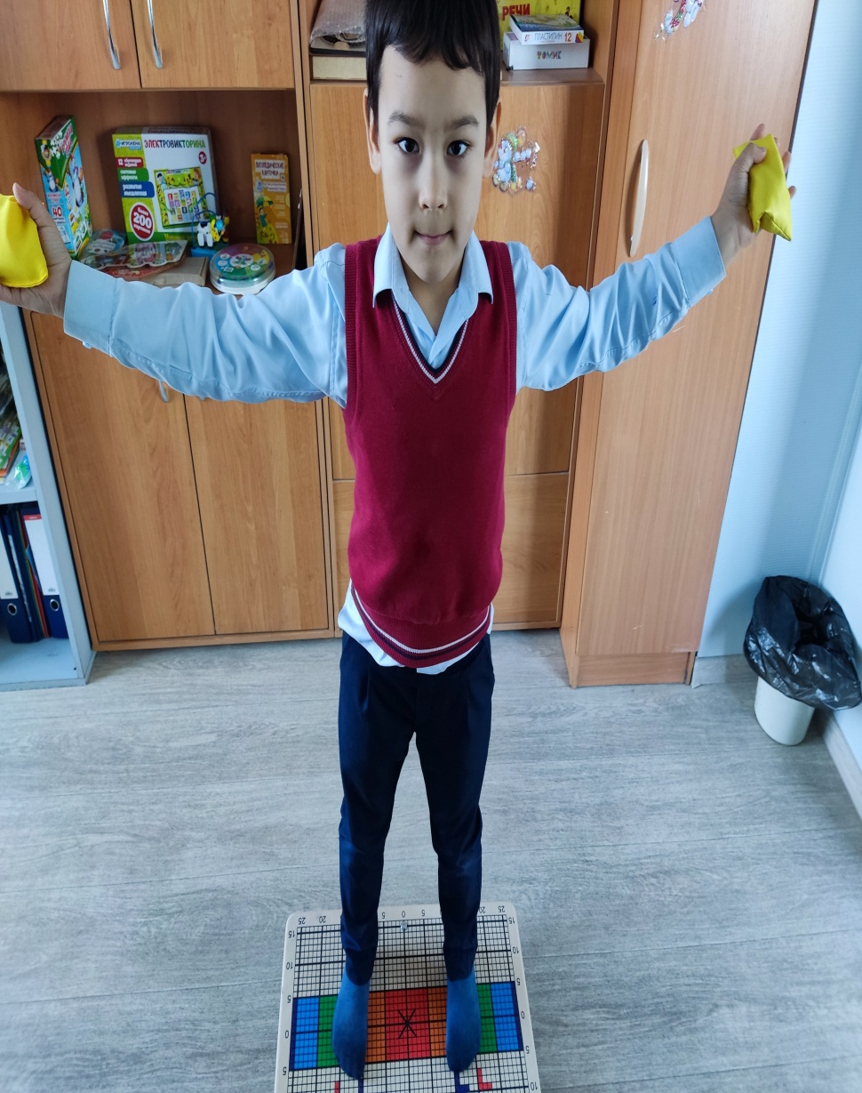
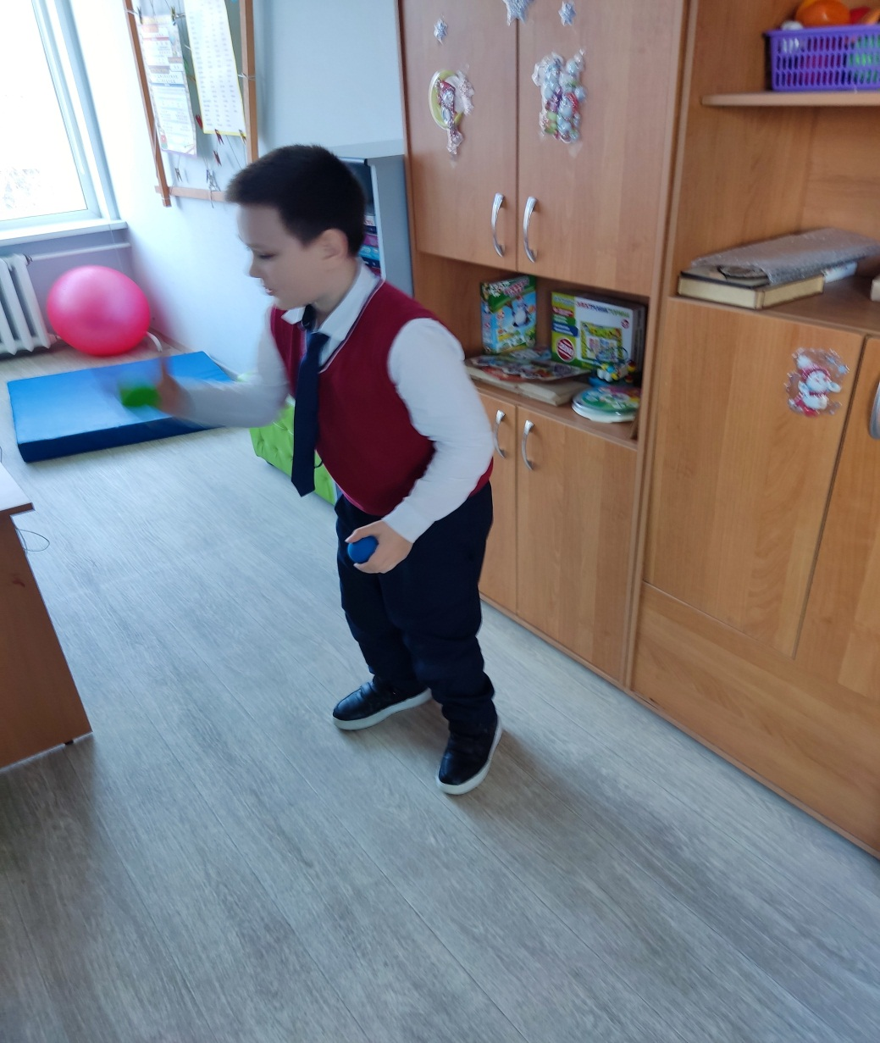
Занятие с доской Бильгоу и мячиками

Slide 17
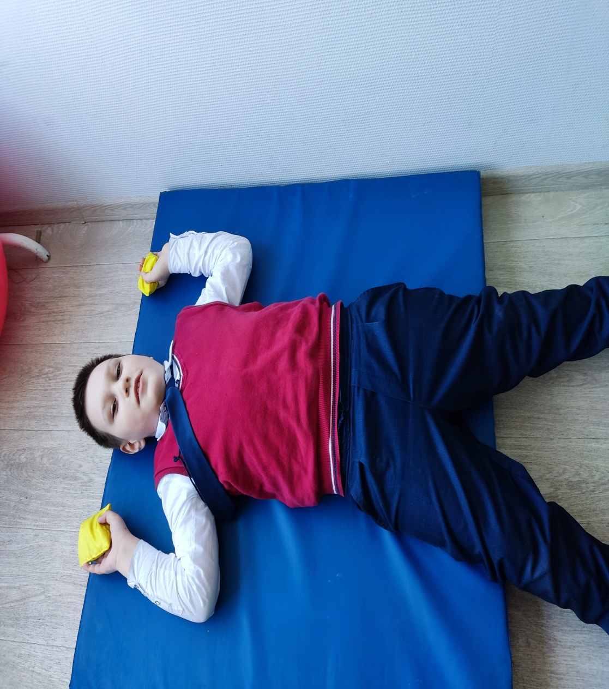
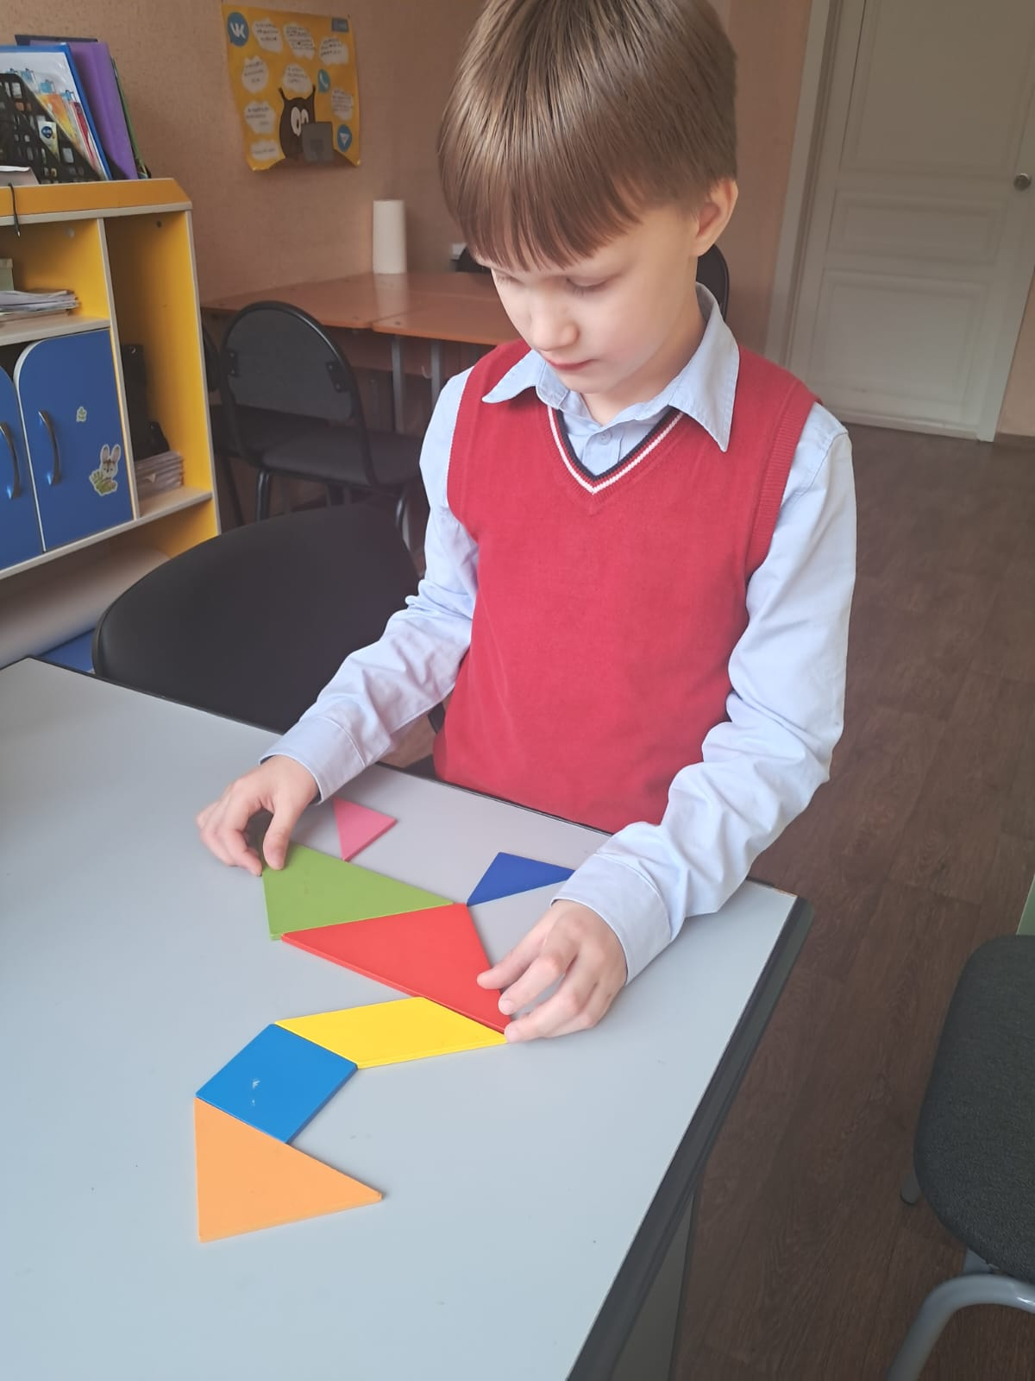
Занятие с цветными эталонами и телесные практики

Slide 18
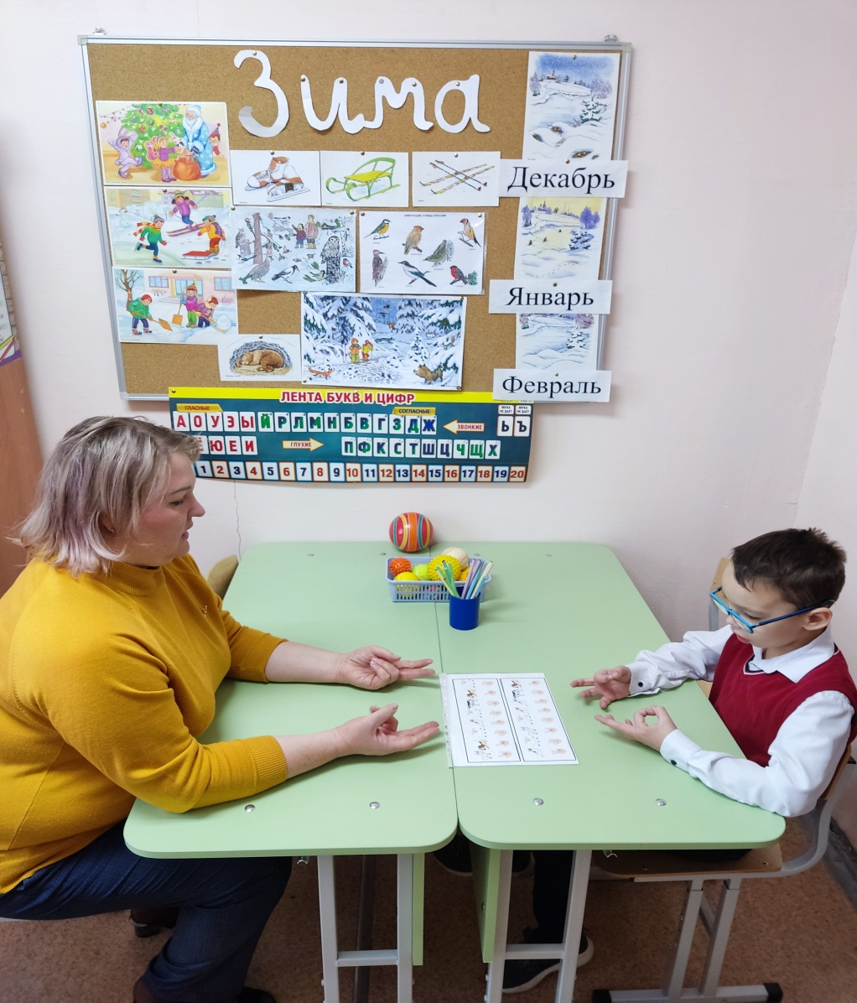
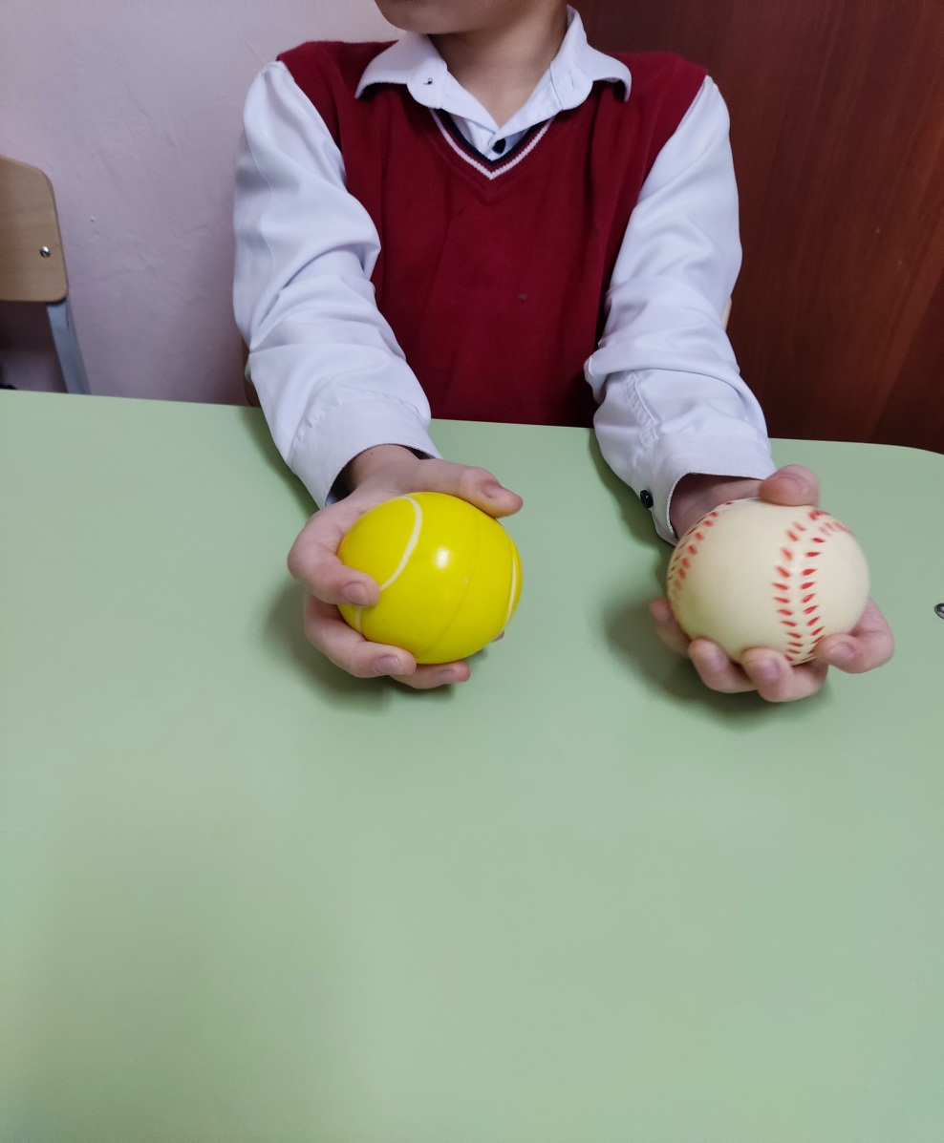
Пальчиковые упражнения

Slide 19
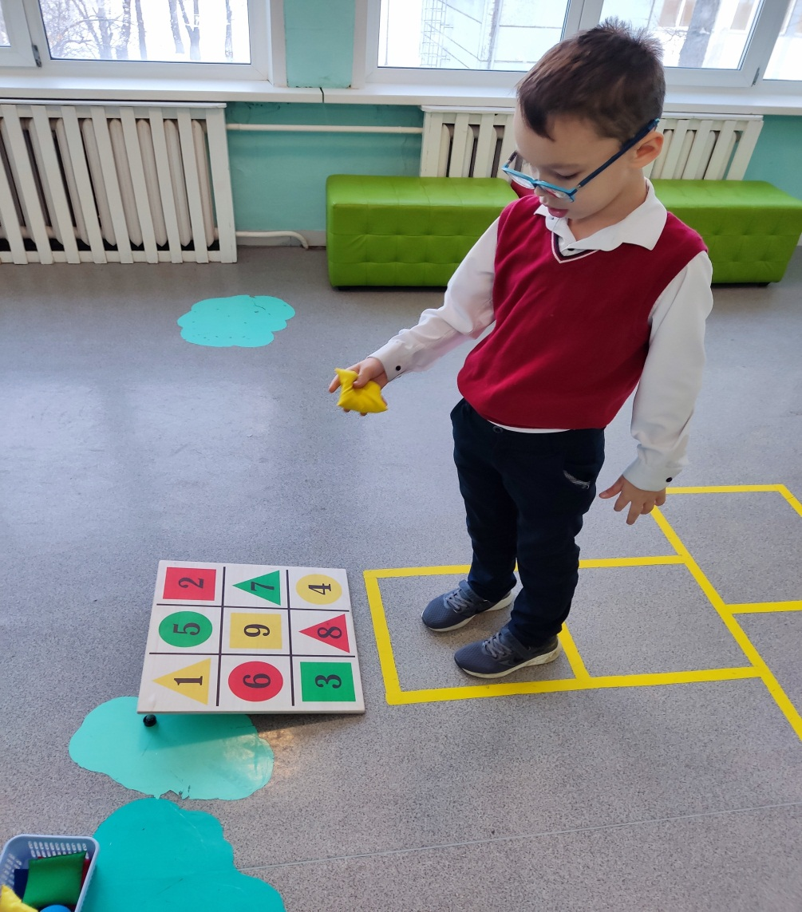
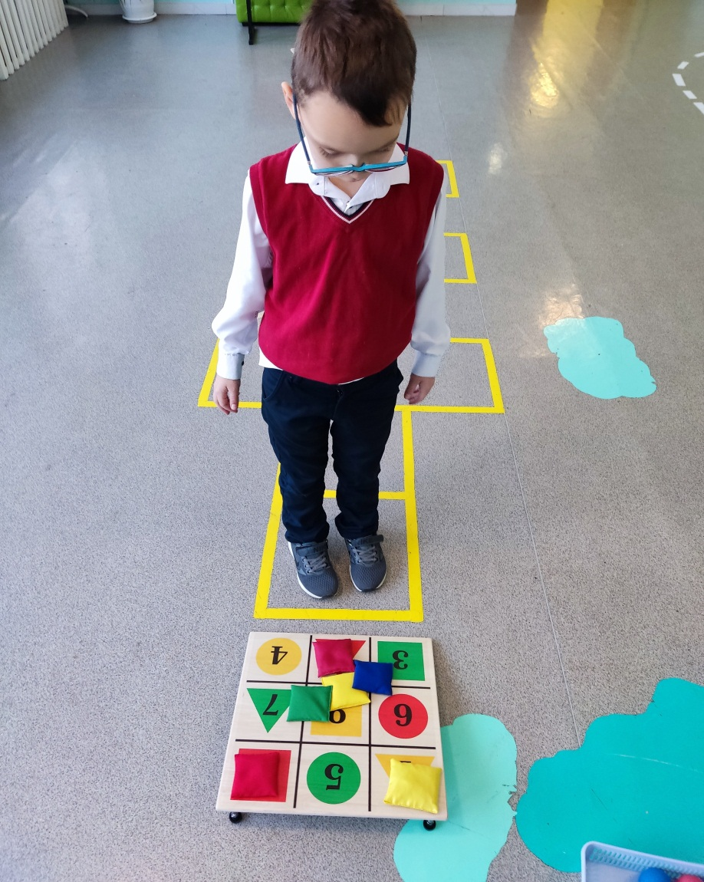
Занятия с напольной мишенью

Slide 20
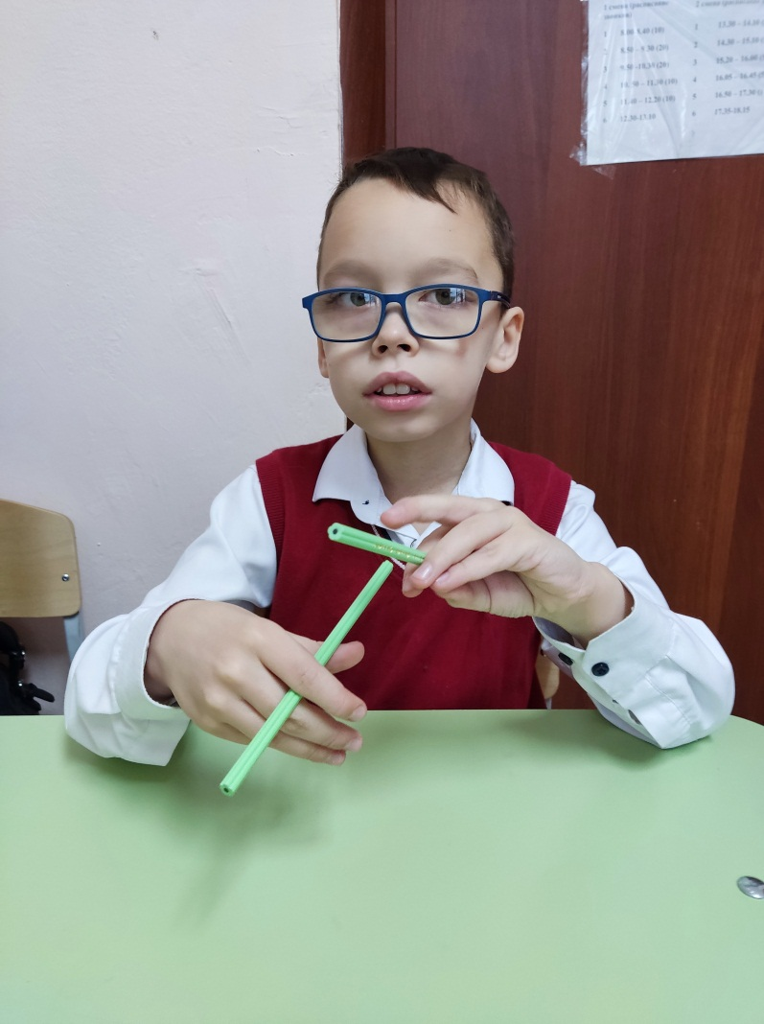
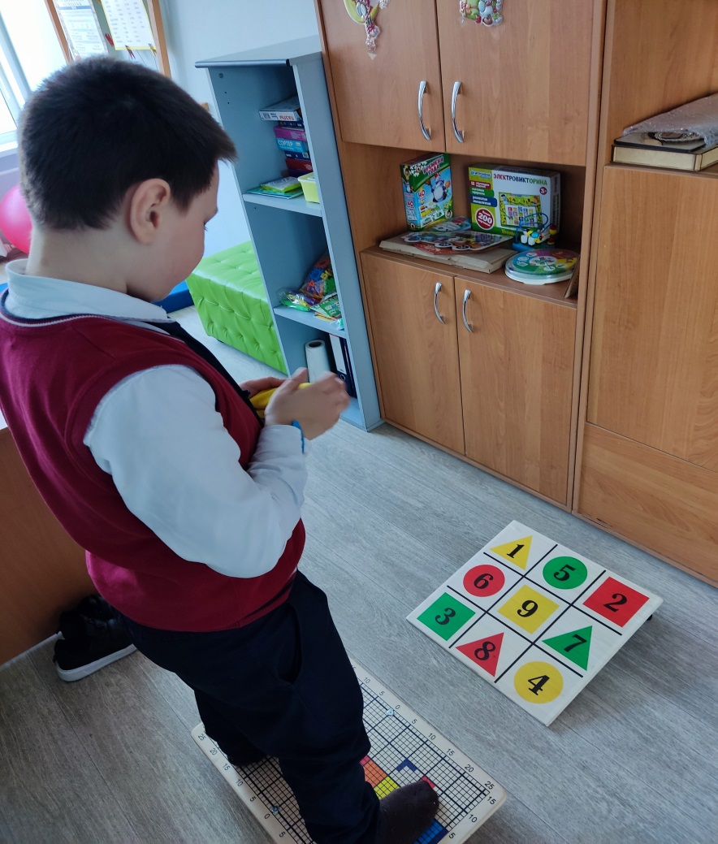

Slide 21
Оборудование для нейроупражнений
-Доска балансир «Доска Бильгоу» с разметкой для ног и поворотными роллерами. Напольная мишень с цифрами от 1 до 9 и цветными фигурами с регулируемыми ножками по высоте.
-Сенсорные мешочки разного размера, веса и цвета
-Кинезио мячи 6 шт.
-Телескопическая стойка с мишенями.
-Цветозонированная планка.

Slide 22
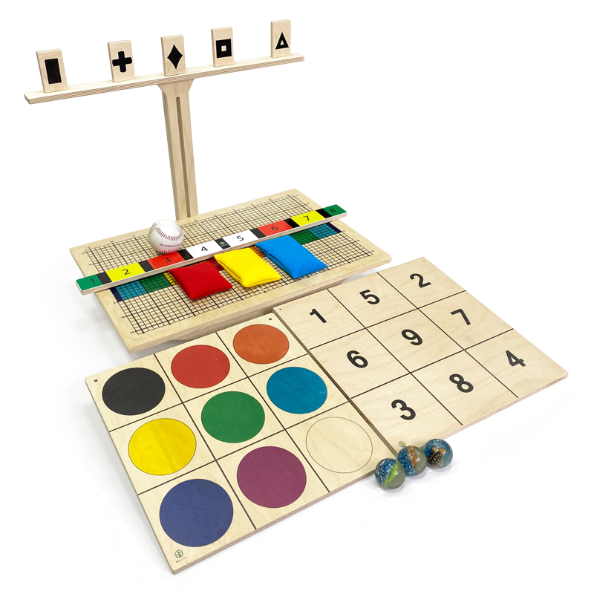

Slide 23
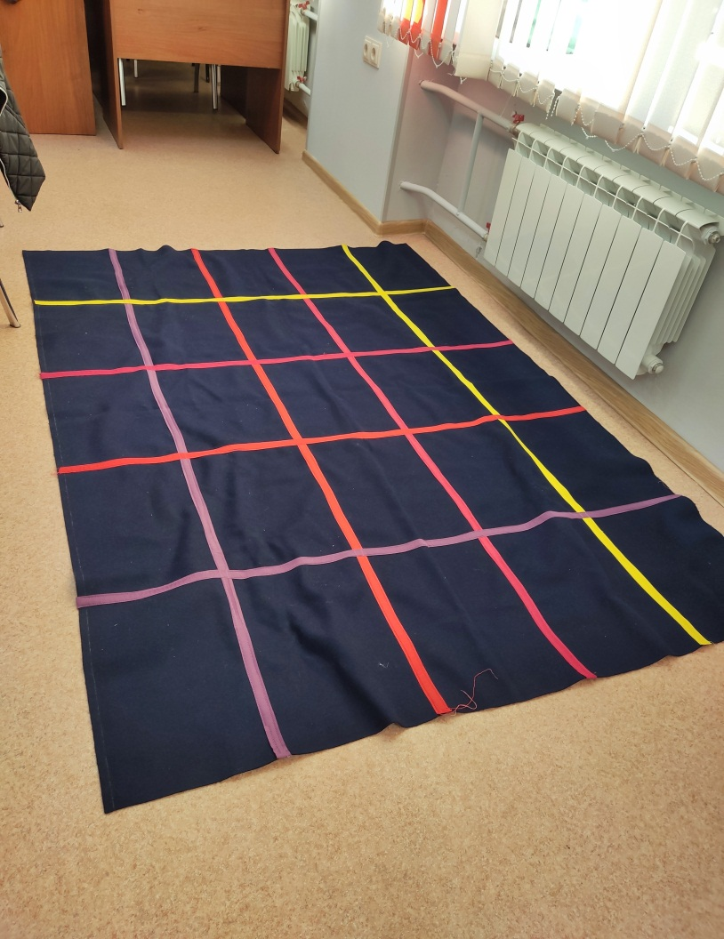
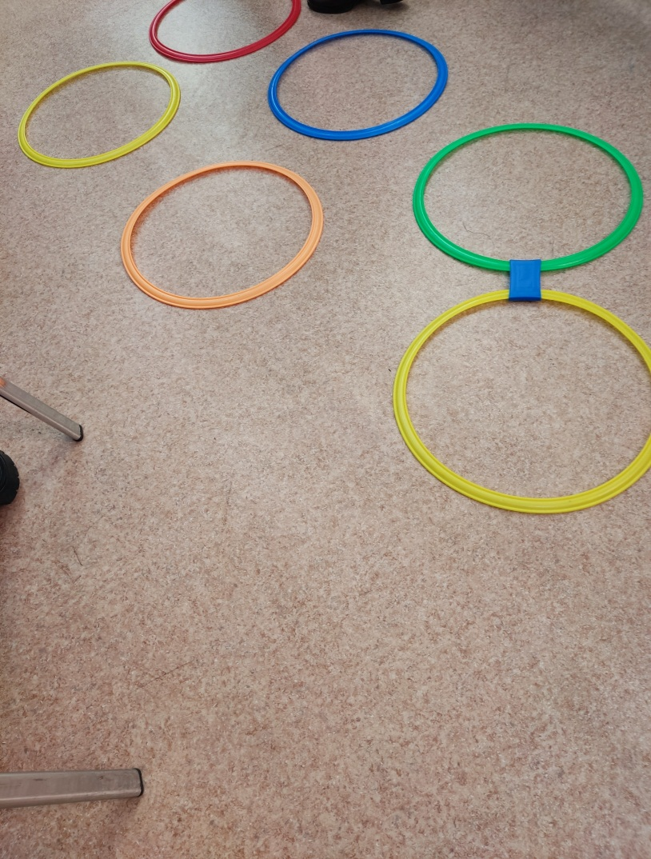
Цветные обручи и ковер нейропсихолога

Slide 24
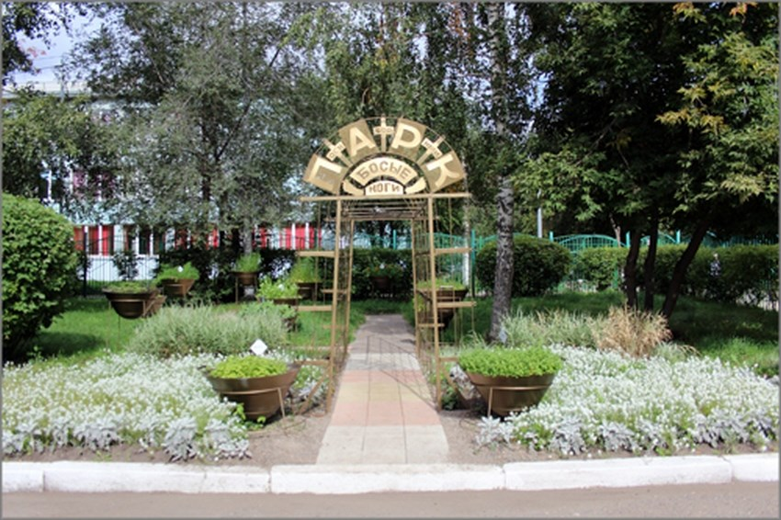
Сенсорный парк «Босые ноги»

Slide 25

Работа с родителями:
-проведение индивидуальных консультаций;
-проведение семинаров-тренингов для родителей;
-методическая поддержка родителей по вопросам использования нейроупражнений в домашних условиях.

Slide 26


Slide 27


Slide 28

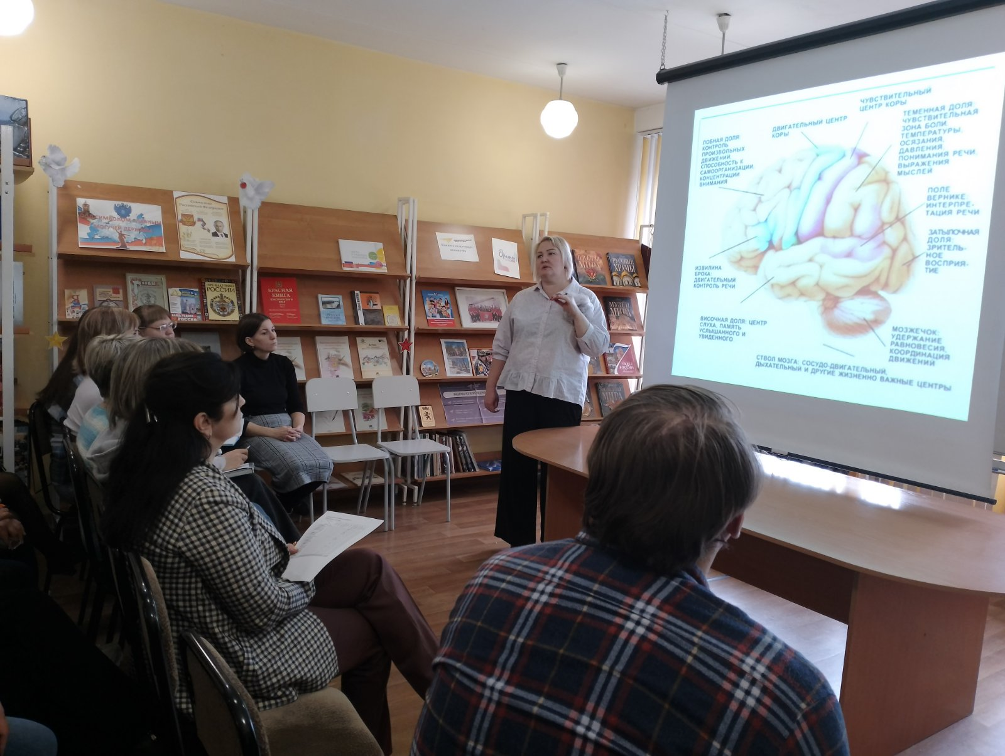
Семинар для родителей

Slide 29

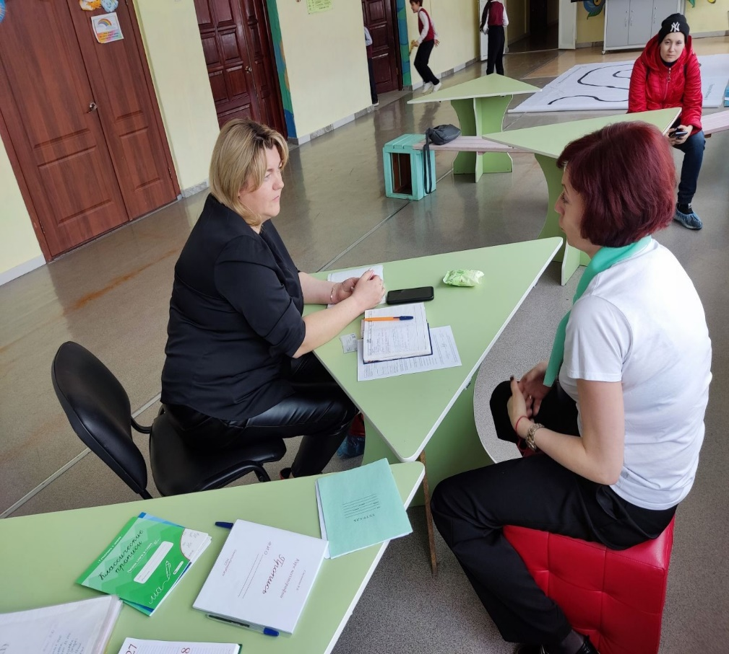
Консультации для родителей

Slide 30
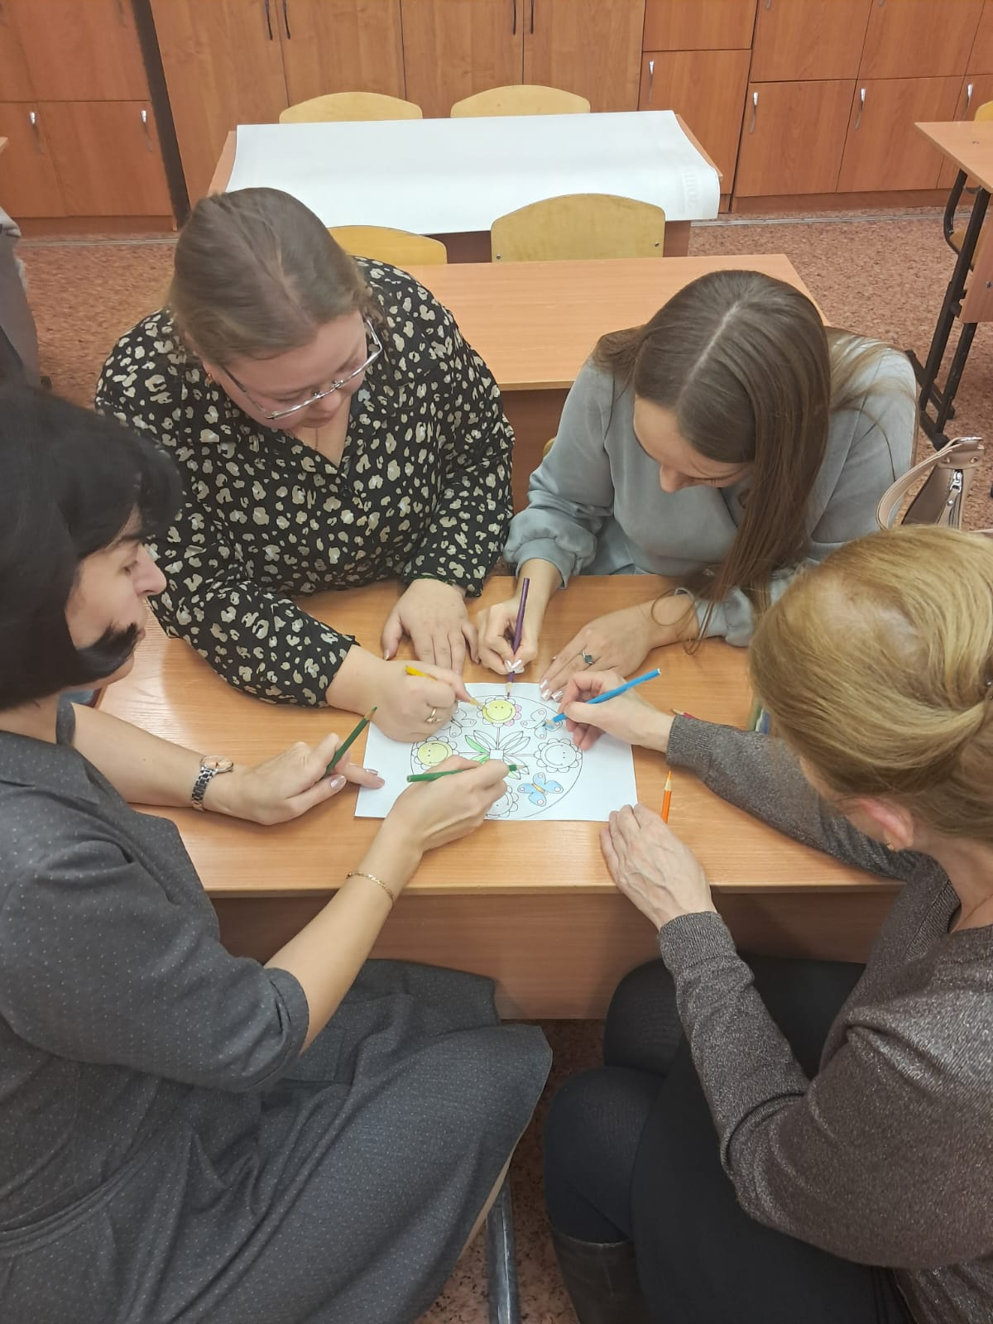
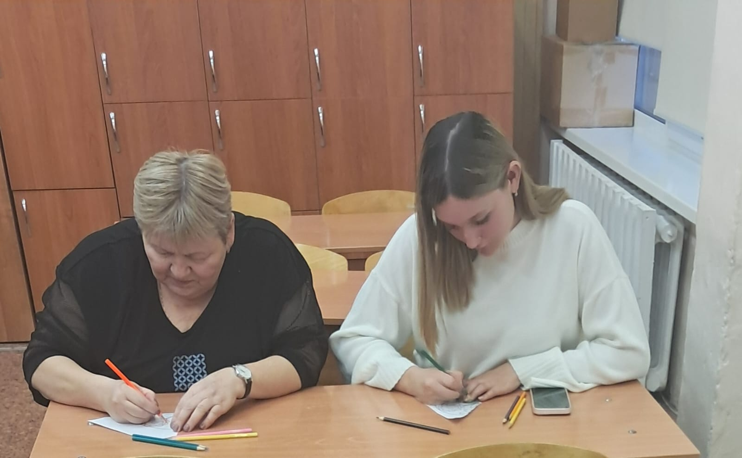

Семинары для учителей начальной школы

Slide 31
Транслирование педагогического опыта

Slide 32
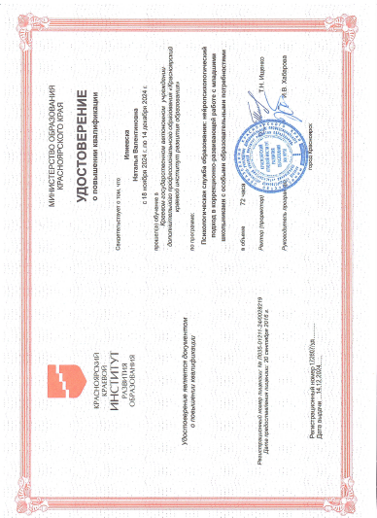
Повышение квалификации

Slide 33
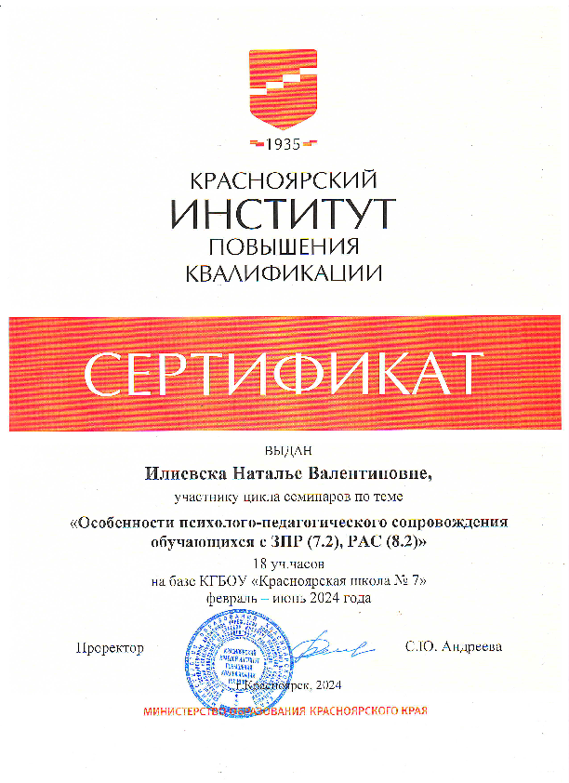
Повышение квалификации

Slide 34
Методическая литература
1.Визель Т.Г. Основы нейропсихологии: учебник для студентов вузов / Т. Г. Визель. — М.: АСТ Астрель Транзиткнига, 2017. — 264 с.
2. Деннисон П.И. и Деннисон Г.И. Гимнастика Мозга. Книга для педагогов и родителей.Москва.: Сфера, 1997г.- 47с.
3.Сиротюк А.Л. Нейропсихологическое и психофизиологическое сопровождение обучения - Москва: Сфера, 2003г.- 282с.
4. Семенович А.В. Нейропсихологическая коррекция в детском возрасте. Метод замещающего онтогенеза: Учебное пособие. — М.: Генезис, 2007. — 474 с.
5.Поддъякова О.С., Челышева М.В Практикум по нейропсихологии. Учебное пособие.- Москва: МГМСУ, 2014.-61с.
6.Цветков А.В. Нейропедагогика для учителей: как обучать по законам работы мозга. –М.: Спорт и культура – 2000, 2017г.-128с.
7.Цветкова Л.С. Нейропсихология счета, письма и чтения: нарушение и восстановление. - М.: «Юристъ», 1997. – 256 с.
8.Цветкова Л.С., Цветков А.В. Нейропсихологическое консультирование в практике психолога образования.: Издательство «Спорт и Культура – 2000»; Москва; 2012г.-77с.

Slide 35
Выводы по результатам реализации педагогической практики.
-С помощью нейроупражнений и нейроигр развивается взаимодействие сенсорной сферы ребенка, тела и интеллекта.
-Нейроупражнения и нейроигры оказывают положительное влияния на развитие сенсорных процессов, развитие высших психических процессов, необходимых ребенку с ЗПР в школьном обучении: памяти, внимания, мышления, процессов восприятия, пространственных представлений и процессов саморегуляции.
-Во время регулярных занятий происходит стабилизация эмоционального фона.
-Данная практика способствует улучшению процесса запоминания учебной информации, улучшению восприятия учебной инструкции возникновению стойкого интереса у ребенка к образовательной деятельности, активной концентрации внимания, переключаемости с одной деятельности на другую, что способствует быстрому включению ребенка с ЗПР в образовательный процесс.

